Slide 1
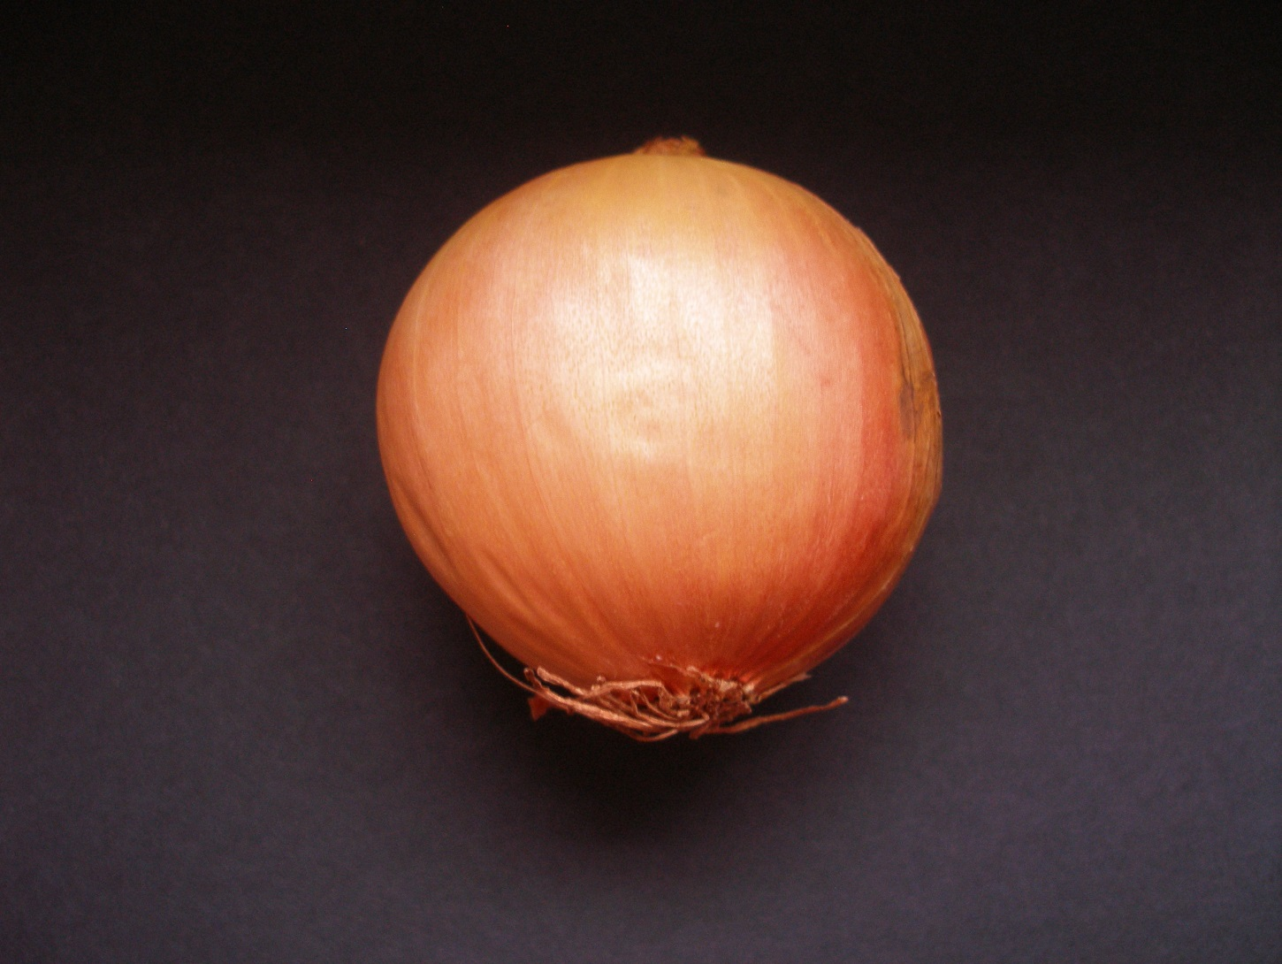
Küchenzwiebel

Slide 2
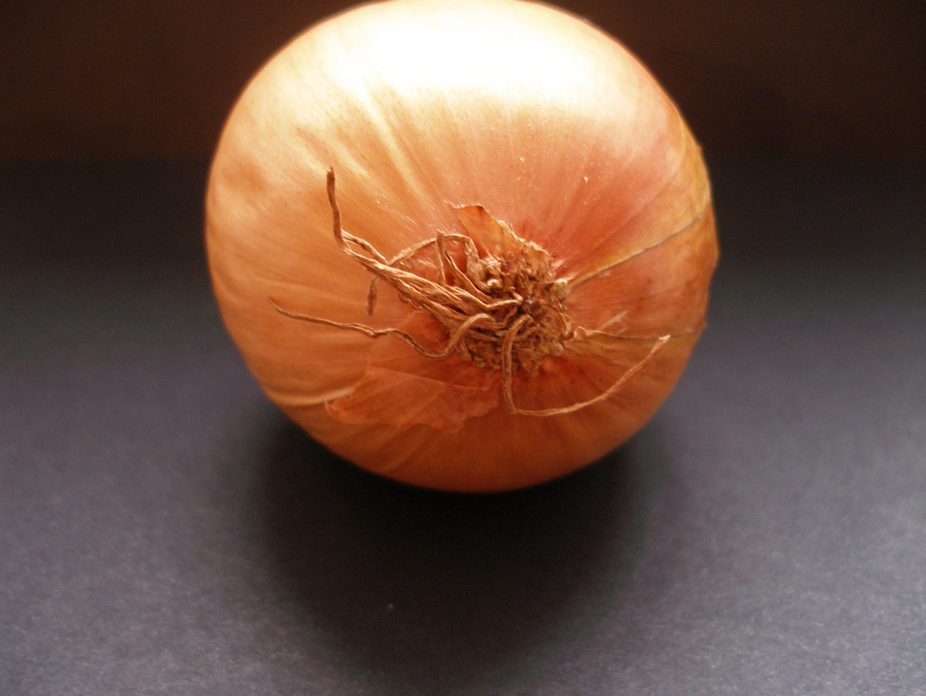
Küchenzwiebel

Slide 3
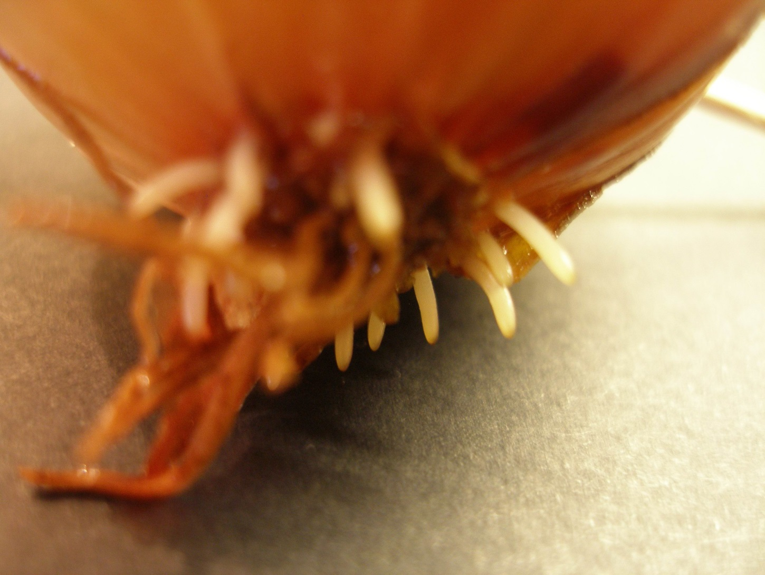
Nach zwei Tagen …

Slide 4
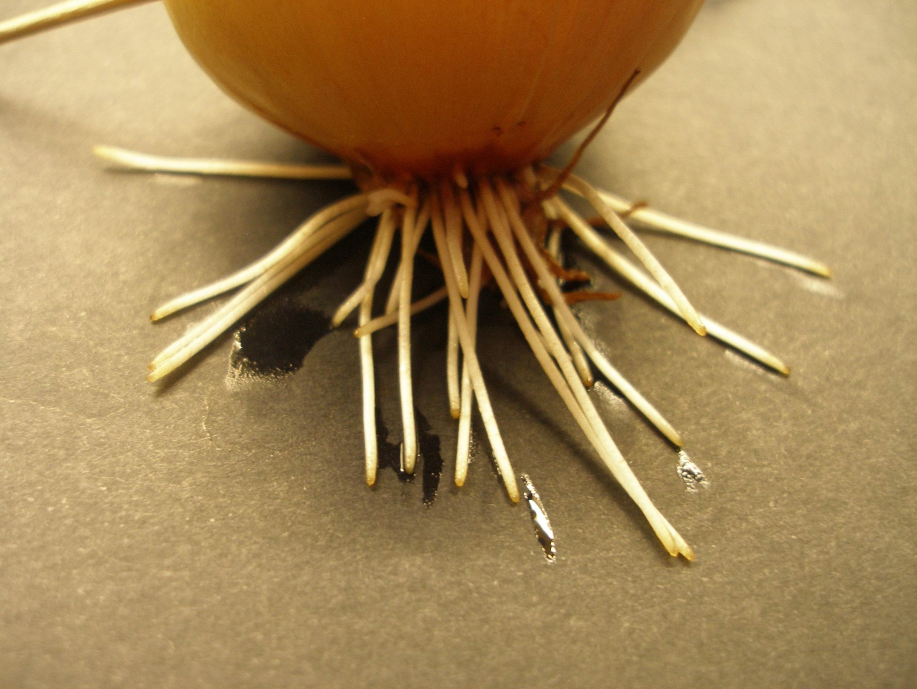
Nach vier Tagen …

Slide 5




Was steckt dahinter?

Slide 6
Beobachtung und Hypothesen dazu formulieren.

Slide 7
Wachstum der Wurzel durch Zellteilung der Wurzelzellen.

Slide 8
Vorstellungen zur Zellteilung:

Slide 9
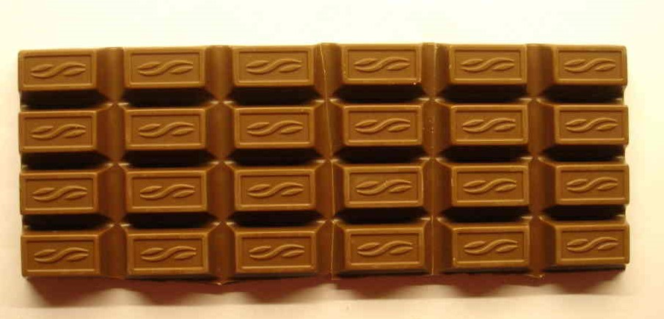
Schokoladen-Modell

Slide 10
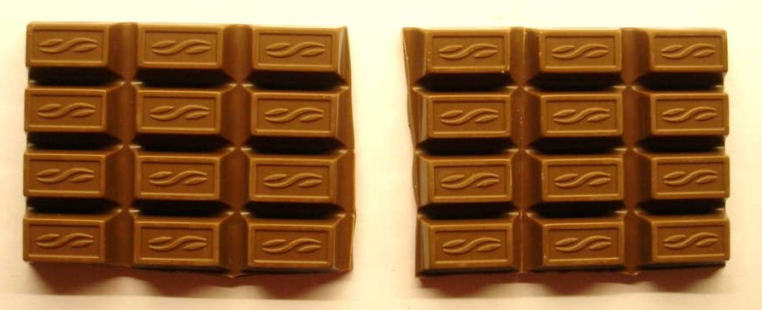
Schokoladen-Modell

Slide 11
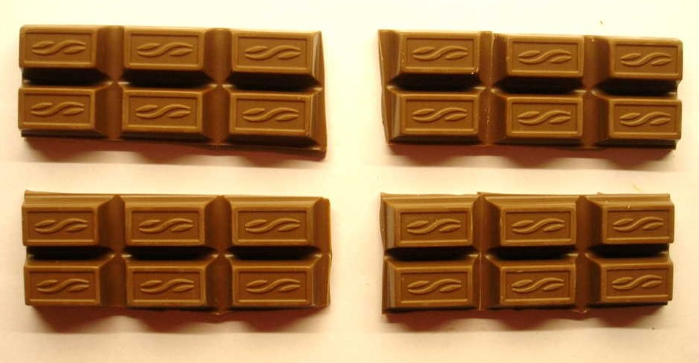
Schokoladen-Modell

Slide 12
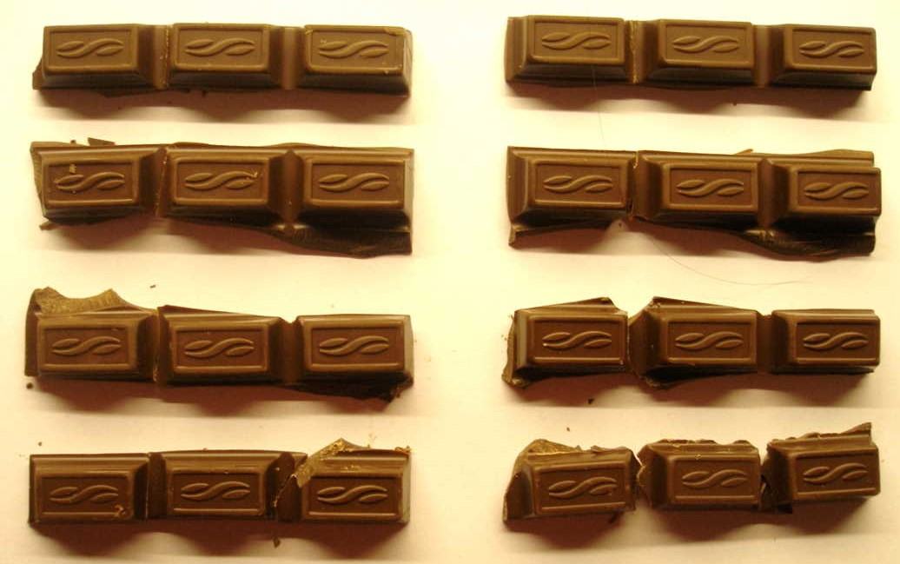
Schokoladen-Modell

Slide 13



Schokoladen-Modell???
1 Zelle > 2 Zellen >
4 Zellen > 8 Zellen >

Slide 14
Aussage dieses Schokoladen-Modells?
Passt das zur Zellvermehrung?

Slide 15
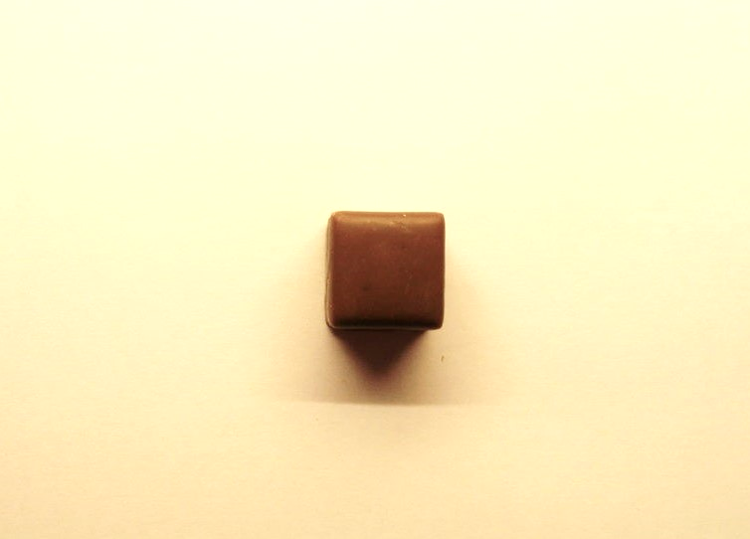
Dominostein-Modell

Slide 16
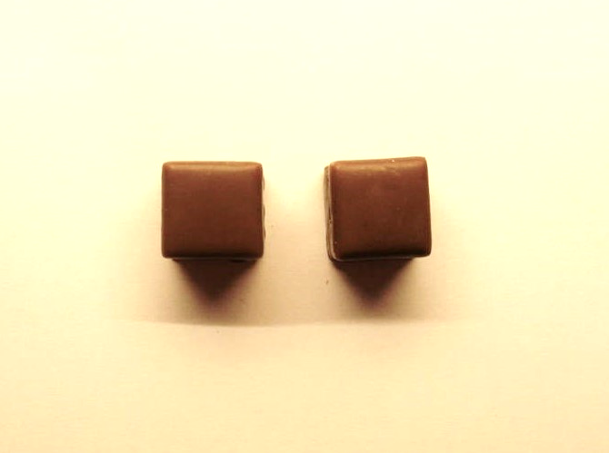
Dominostein-Modell

Slide 17
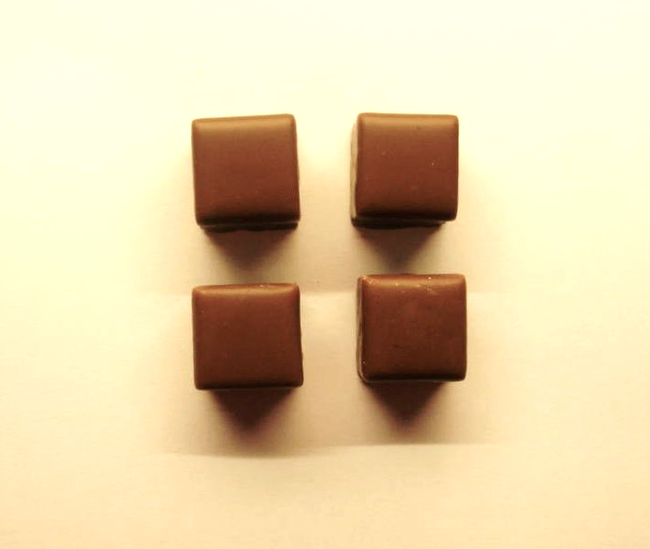
Dominostein-Modell

Slide 18
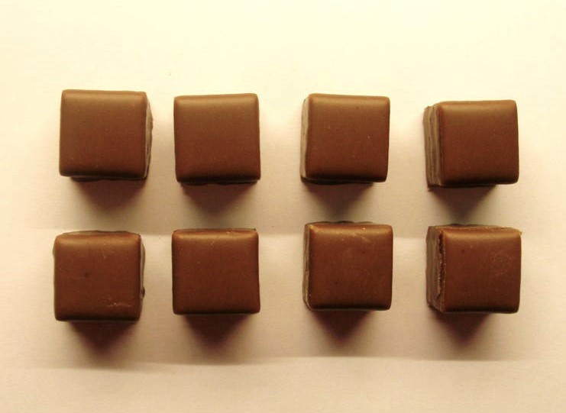
Dominostein-Modell

Slide 19
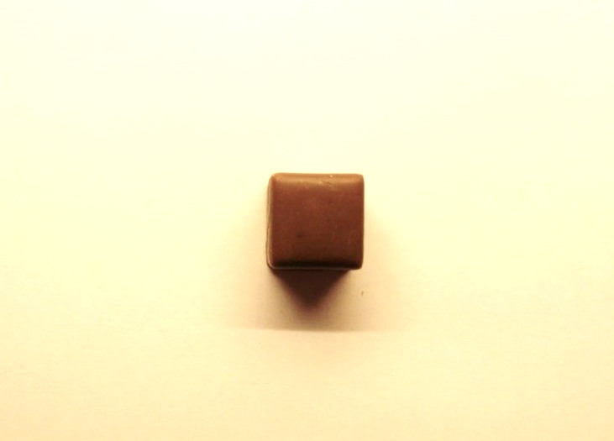
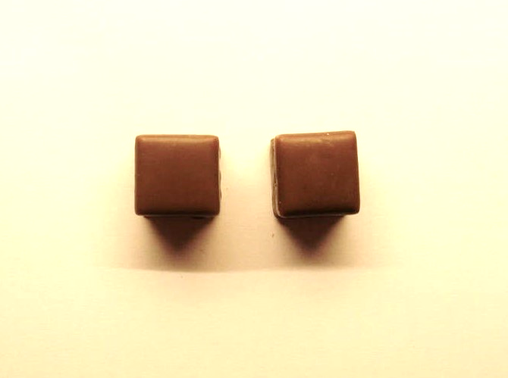
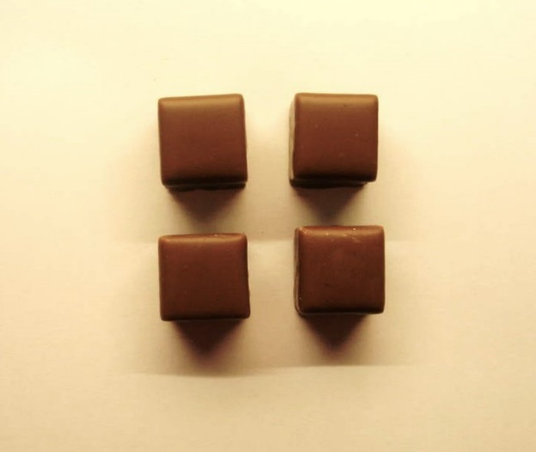

Dominostein-Modell!!!

Slide 20
Unterschied zum Schokoladen-Modell?
Vergleich mit der Zellvermehrung

Slide 21
Zellwachstum zwischen zwei Zellteilungen!

Slide 22
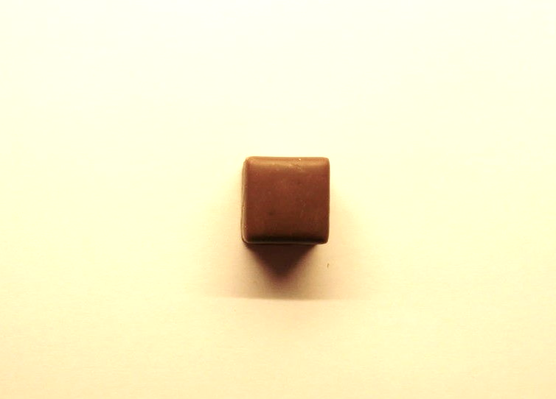
Vielfalt-Modell

Slide 23
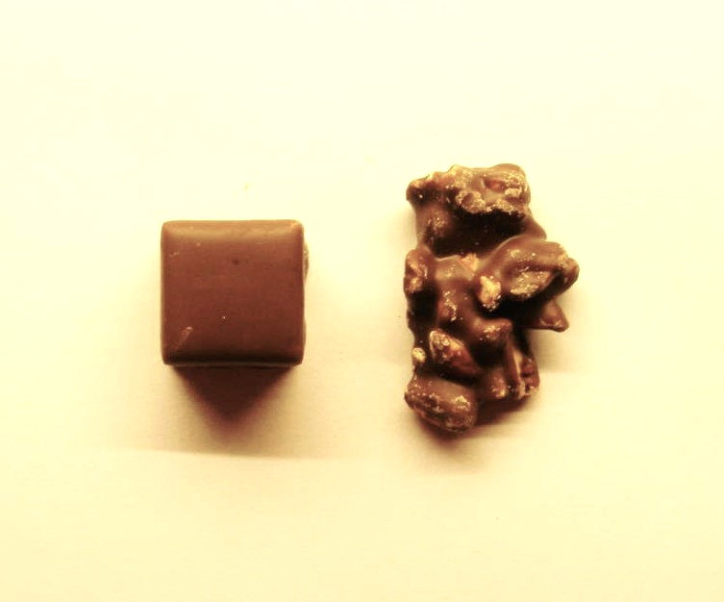
Vielfalt-Modell

Slide 24
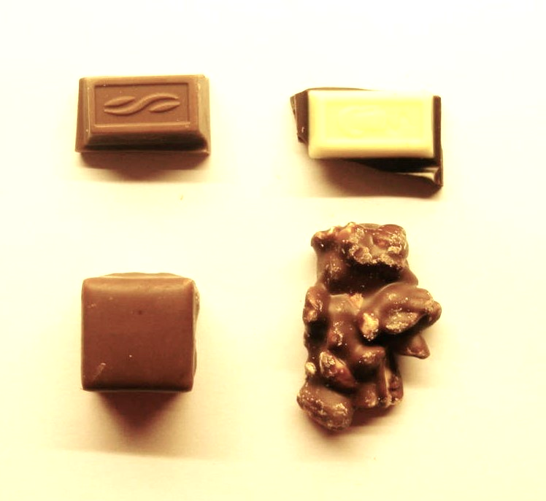
Vielfalt-Modell

Slide 25
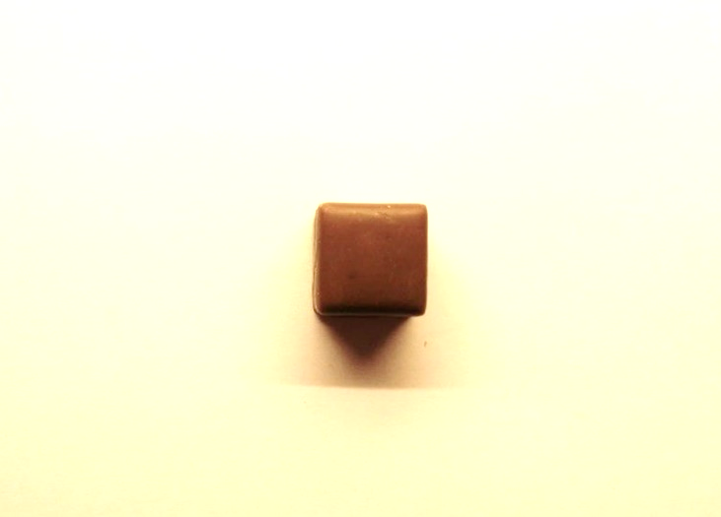
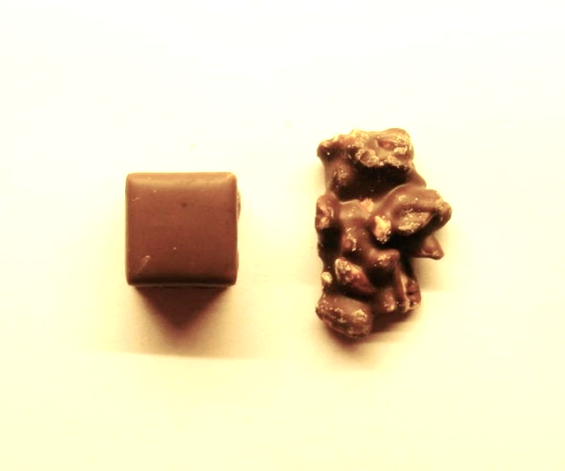

Vielfalt-Modell???

Slide 26
Aussage des Vielfalt- Modells?
Vergleich mit der Zellvermehrung

Slide 27
Eigene Skizze überprüfen
Nickl, 2019

Slide 28
Zellwachstum zwischen den Zellteilungen
identische Tochterzellen
Nickl, 2023

